Slide 2
Fernanda Marta
Abordagem inicial GR
Circuito escolar

Slide 3
Nesta sessão vamos:
Experimentar 4-5 exercícios de cada um dos 5 aparelhos;
Manejar os 5 aparelhos em deslocações lineares;
Cada grupo escolhe 10 exercícios de um aparelho sorteado , pratica e ensina uma pequena rotina.
Fernanda Marta

Slide 4
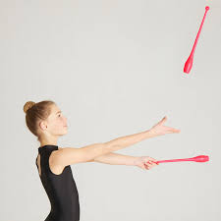
Maças
Os pequenos círculos são os exercícios mais comuns
Podem ser manejadas pela cabeça - pescoço - corpo
Devemos tentar que sejam o prolongamento do braço!
Fernanda Marta

Slide 5
Maças
Ex.1 Moinhos com pulsos cruzados / descruzados (4)
Ex2 Círculos com as 2 massas
Ex3 Pequenos lançamentos cabeça-corpo
Ex4 Equilibrio numa parte do corpo
Fernanda Marta

Slide 6
Bolas
São aparelhos de manejo mais intuitivo!
Ex1 Batimentos (min.03)
Ex2 Circunduções (8s)
Ex3 Lançamentos
Ex4 Rolamentos no solo ou no corpo
Fernanda Marta

Slide 7
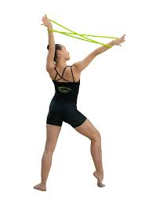
Cordas
As pegas principais são com as mãos mas podem ser com o pescoço, pés, pernas...
Sempre em movimentos sem quebras, com fluidez da forma da corda
Ex1 rotações com corda dobrada
Ex2 Batanços com as 2 mãos ou 1 só
Ex3 saltar a corda
Ex4 Escapadas (lançamento 1 ponta)
Fernanda Marta

Slide 8
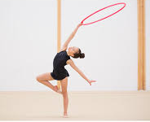
Arcos
A pega deve ser treinada segurando por ex. com uma mão em pronação e supinação
Ex1 Passagem de mão em mão
Ex2 Rolamentos no solo
Ex3 Lançamentos 1 ou 2 mãos
Ex4 Circulos 1 mão
Fernanda Marta

Slide 9
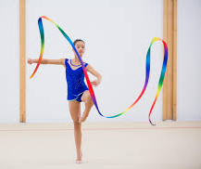
Fitas
O bastão entre os dedos polegar e indicador
Ex1 Espirais
Ex2 Serpentinas
Ex3 Passagem
Ex4 Rotações (8s)
Fernanda Marta

Slide 10
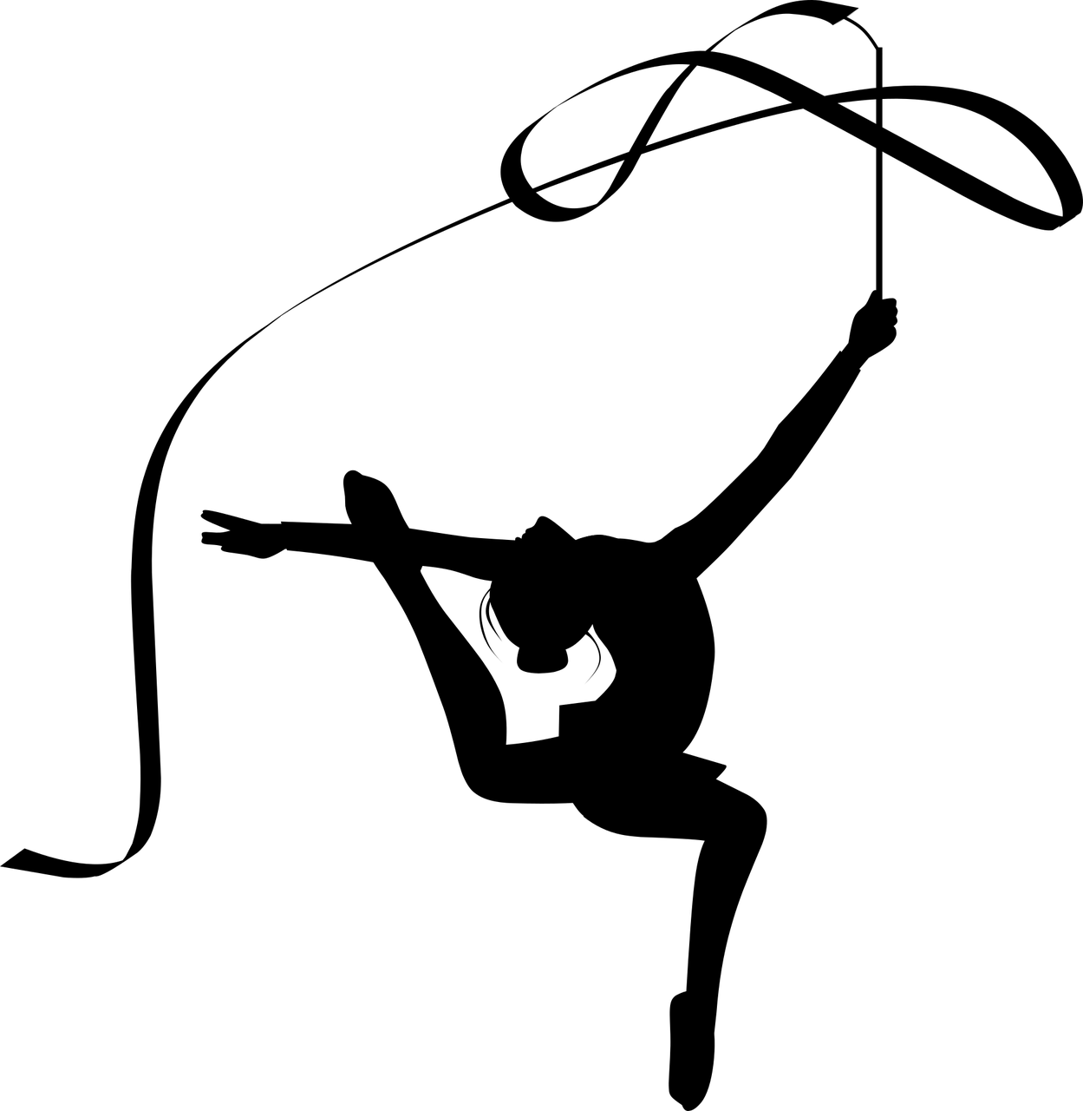
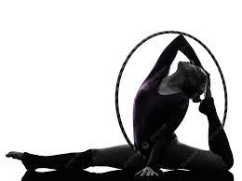
Prática e ensino aprendizagem de uma pequena rotina
Fernanda Marta

